Slide 1

PSL
PROCEDURAL
STRUCTURE
LANGUAGE
Ananda Campelo
Uma linguagem para Markdown estruturado e procedural

Slide 2
PSL
MOTIVAÇÃO
A PSL (Procedural Structure Language) nasceu da necessidade de simplificar a criação de documentos Markdown estruturados, especialmente para relatórios técnicos, documentação de projetos e apresentações. Inspirada pela clareza do Markdown e pelo poder das linguagens de programação, a PSL combina o melhor dos dois mundos: uma sintaxe intuitiva baseada em blocos indentados com capacidades procedurais como condicionais e loops.
Ananda Campelo

Slide 3

PSL
CARACTERÍSTICAS
PRINCIPAIS
A PSL adota uma abordagem baseada em indentação (semelhante ao Python) para delimitar blocos de conteúdo, tornando o código fonte facilmente legível e estruturado. Cada elemento começa com uma palavra-chave e é seguido por conteúdo indentado.
Ananda Campelo

Slide 4
PSL
Títulos e subtítulos: Estruturação hierárquica do documento
Parágrafos: Blocos de texto formatados
Listas: Ordenadas e não-ordenadas
Listas de tarefas: Com indicadores de status (concluído/pendente)
Blocos de código: Com syntax highlighting para diferentes linguagens
Imagens e links: Com texto alternativo e URLs
Notas e citações: Para destacar informações importantes
Divisores: Para separar seções do documento
Ananda Campelo

Slide 5
PSL
INTEGRAÇÃO COM LLVM
A implementação utiliza LLVM como infraestrutura de compilação, permitindo:
Geração eficiente de código
Potencial para otimizações automáticas
Base sólida para futuras expansões da linguagem
Ananda Campelo

Slide 6

PSL
CURIOSIDADES
PSL combina "Procedural" (referindo-se às capacidades de programação) e "Structure Language" (indicando seu foco em estruturar conteúdo de forma organizada), refletindo a dualidade da linguagem como ferramenta de marcação e programação.
Ananda Campelo

Slide 7
PSL
CURIOSIDADES
Uma característica peculiar da PSL é a exigência de que cada arquivo termine com exatamente duas linhas vazias. O que começou como uma peculiaridade da implementação do parser foi formalizado como parte da especificação da linguagem, semelhante a como algumas linguagens tradicionais têm suas próprias idiossincrasias (como a necessidade de ponto-e-vírgula em C ou a sensibilidade à indentação em Python).
Ananda Campelo

Slide 8

PSL
EXEMPLOS
SIMPLES
Ananda Campelo

Slide 9
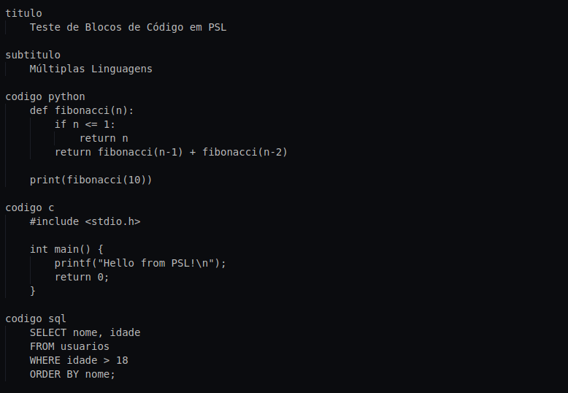
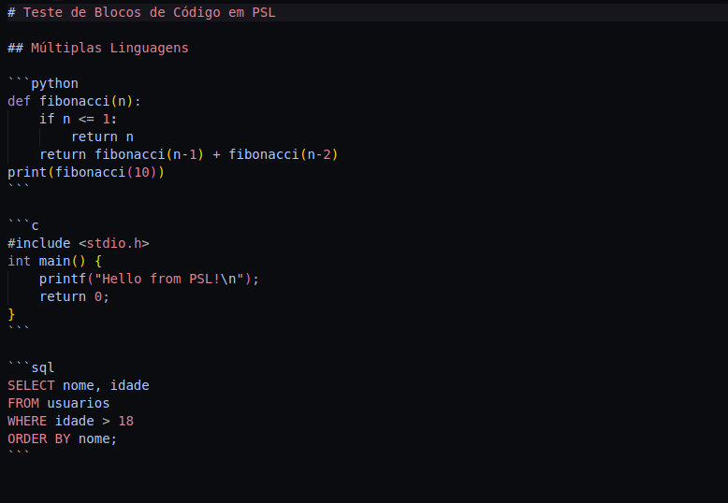
PSL
Ananda Campelo
Exemplos mais complexos no GitHub

Slide 10
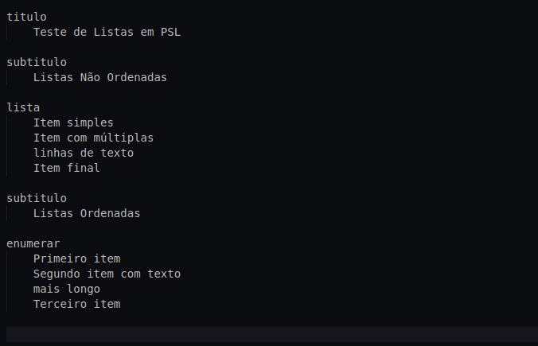
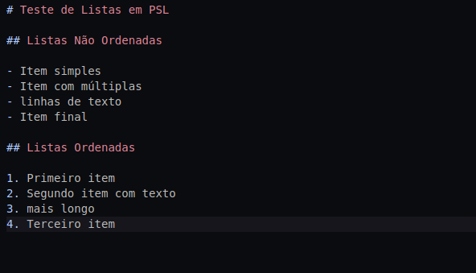
PSL
Ananda Campelo
Exemplos mais complexos no GitHub

Slide 11
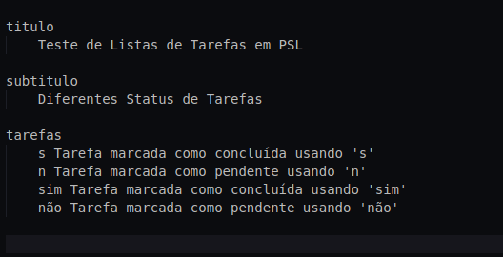
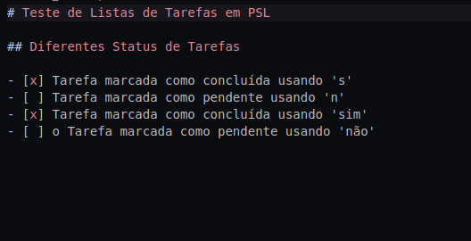
PSL
Ananda Campelo
Exemplos mais complexos no GitHub

Slide 12

PSL
CONCLUSÃO
PSL simplifica a criação de documentos complexos
Permite lógica dinâmica em conteúdo estático
Ideal para relatórios técnicos e científicos
Baseada em tecnologias robustas: Flex, Bison e LLVM
Ananda Campelo

Slide 13
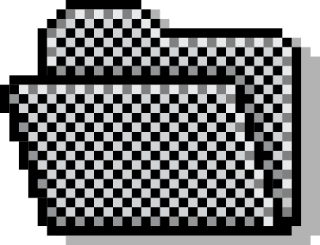
PSL
FIM
Ananda Campelo

